Slide 1

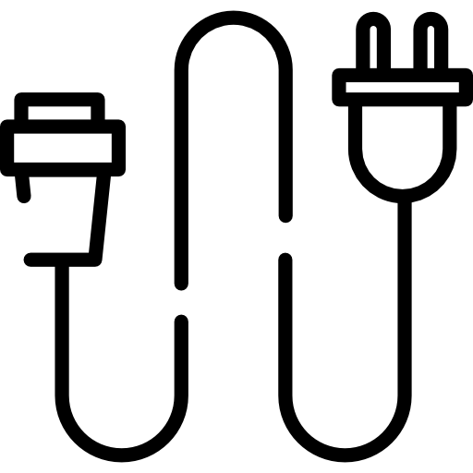
TOI推廣計畫
解題-延長線
Icon made by Freepik from www.flaticon.com

Slide 2
題
目
小明在布置活動會場時發現音箱的插頭距離最近的牆面插座有段距離，由於音箱不方便移動，所以他去學校的倉庫裡找出N條延長線，然而延長線的插頭和插座的種類不盡相同。已知：一、編號為i的延長線有一個型號A_{i}的插座和型號B_{i}插頭，但是一條線的插頭只能串接到另外一條線同一型號的插座(也就是第一條線的插頭型號B_{i}必須等於第二條線的插座型號A_{i})；二、音箱插頭只能串接到同型號的插座，而且牆面插座也只能接受同型號的插頭；三、音箱插頭和牆面插座的型號同為T。
假如所有的延長線只要插頭和其它延長線對應的插座合法串接起來就可以傳輸電力，而且由於距離限制，一定要使用N條延長線的情況之下，請寫一個程式幫助小明找出是否存在只用現有的N條延長線串接就好的方案。

Slide 3
題
目
舉例而言：音箱本身的插頭和牆面的插座編號均為「T=1」，有N=5條延長線，詳細資訊如表（一）所示。首先與音箱插頭可直接串接的延長線是1或3，因為插座型號同為1，再來，與牆面插座直接串接的延長線只能是2或4，因為插頭型號同為1。有2組可行解答，如表（二）所示。如果有多種不同的解答，請輸出依序從音箱到牆面插座的延長線編號排列字典序最小的，因為「1 2 3 5 4」的字典序小於「3 5 4 1 2」，所以答案為「1 2 3 5 4」，串接示意圖如圖（一）所示。
延長線編號 | 插座型號A_{i} | 插頭型號B_{i}
1 | 1 | 2
2 | 2 | 1
3 | 1 | 3
4 | 2 | 1
5 | 3 | 2
表（一）

Slide 4
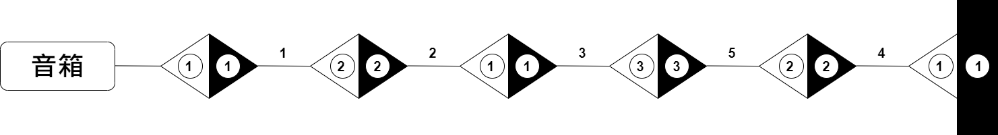
題
目
圖（一）白色三角形為插頭；黑色三角形為插座；黑色長方形為牆面插座；黑線上的數字為延長線編號；圓圈內的數字為型號。
可行解答編號 | 答案敘述
1 | 音箱插頭接上1號延長線、1號接2號、2號接3號、3號接5號、5號接4號，最後4號延長線的插頭接牆面的插座。
2 | 音箱插頭接上3號延長線、3號接5號、5號接4號、4號接1號、1號接2號，最後2號延長線的插頭接牆面的插座。
表（二）

Slide 5
輸入格式
第一行有2個正整數N和C (1 ≤ N ≤ 10³、1≤ C ≤ 2)，分別表示延長線數量以及小明的指令。第2行有1個正整數T (1≤ T ≤ 10)，表示音箱的插頭型號與牆面的插座型號均為T。接下來N行每一行均有2個正整數，以一個空白隔開，分別表示編號為N-2的延長線插座型號A_{i}以及插頭型號B_{i} (1≤ A_{i}, B_{i} ≤ 10)。
輸出格式
第一行請輸出一個非負整數，如果所有延長線能夠成功串接起來，使音箱通電，輸出1，否則沒有解，請輸出0。如果輸入C=1，不用輸出第二行。否則如果輸入C=2，而且輸出第一行為1，則請輸出一個可行的串接方式，輸出的順序是從與音箱插頭連接的延長線編號到與牆面插頭連接的延長線編號。如果有多組解答，輸出字典序最小的。
輸入範例 5 2 1 1 2 2 1 1 3 2 1 3 2 | 輸出範例 1 1 2 3 5 4

Slide 6

解題重點:
1. 重點一
一筆畫問題ㄧ尤拉迴路
2. 重點二
枚舉路徑
Icon made by smalllikeart from www.flaticon.com

Slide 7
一筆畫問題--尤拉迴路 （1/2）
經典的尤拉迴路問題。
生成一張有向圖G，有10個節點（1~10，為型號），N條有向邊都是從Ai到Bi（延長線）。
生成一張有向圖G2，為G再另外加兩條邊、音箱節點、牆壁節點，邊的資訊為：[1]從音箱節點指向節點T、[2]從節點T指向牆壁節點（最後一條延長線連接到牆壁）。
原本要從G2求尤拉路徑，可以轉換成：從G求起點與終點皆為T的尤拉迴路。

Slide 8
一筆畫問題--尤拉迴路 （2/2）
所有節點的in degree必須等於out degree，也就是兩者相減為0。
最後判斷圖是否連通即可，本問題是在枚舉路徑時順便判斷，如果路徑數<N，則代表不連通。

Slide 9
枚舉路徑
我們用鄰接表來儲存圖
確保在每一個列表，id都是由小到大排序 => 只要隨著輸入順序依序新增邊就可以了，不用特別呼叫排序。
使用DFS依序走訪，並且在DFS之後再把線id push到stack裡面

Slide 10
NOTE
輸入 11 2 2 10 8 8 9 2 6 9 1 6 3 3 4 8 10 7 2 2 8 1 7 4 2 | 輸出 1 3 5 6 11 9 7 1 2 4 10 8
提供一組subtask 6範圍的測資，供debug用。

Slide 11
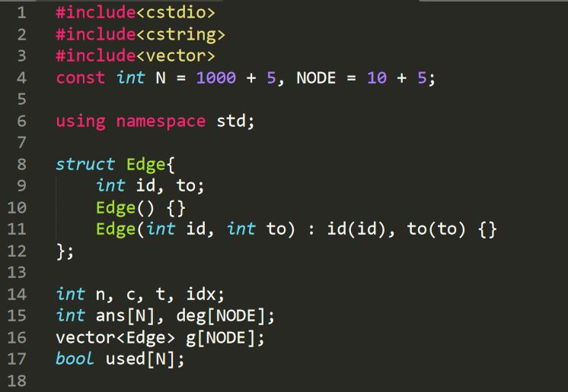
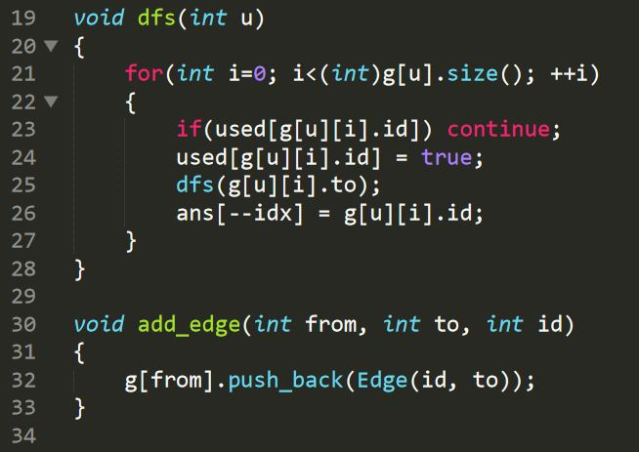
範例程式（1/2）

Slide 12
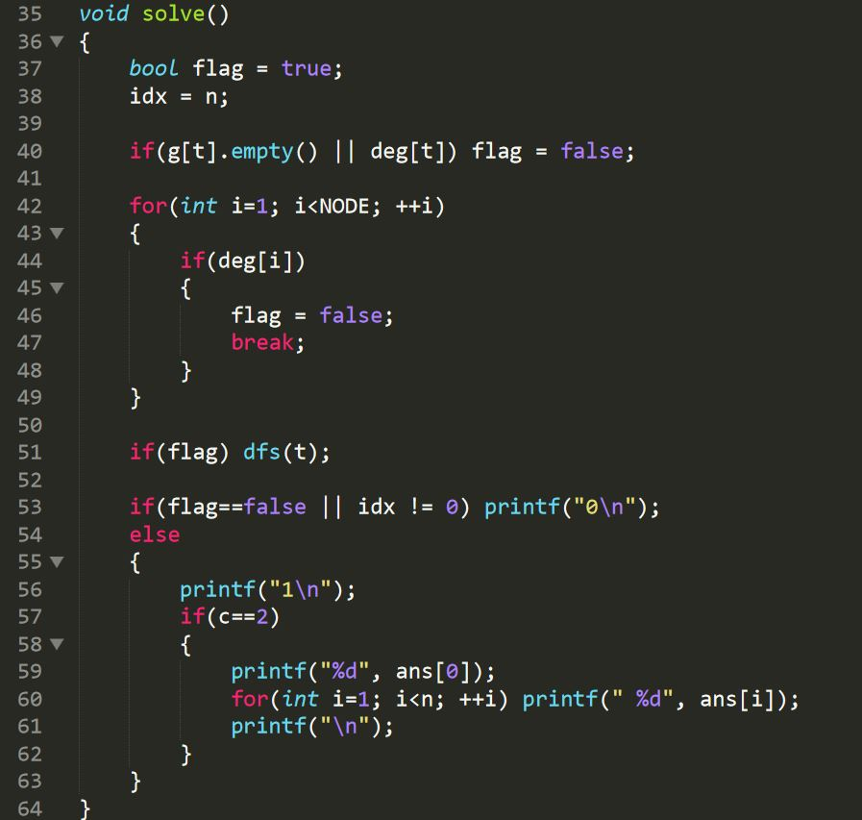
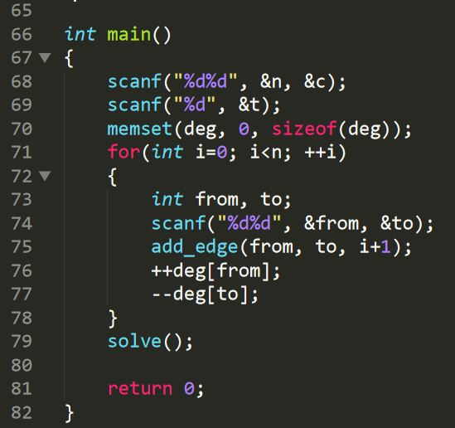
範例程式（2/2）

